Slide 1
В.Высоцкий «Утренняя гимнастика»
Русский язык и литература
7 класс

Slide 2

Разминка
Поднимите руки, если вы…
- отлично выспались,
- встали раньше всех в доме,
- взяли на урок с собой воду,
- пишете задания карандашом,
-сделали утром зарядку.

Slide 3

Прослушайте песню и выполните несколько упражнений под энергичную музыку В. Высоцкого

Slide 4


Slide 5

Сегодня на уроке:
На занятии вы:
узнаете, что включают в себя понятия «зарядка» и «гимнастика»;
• научитесь выделять признаки заметки как жанра публицистики;
• сможете составить заметку в школьную газету.

Slide 6
Ключевые слова урока
гимнастика
зарядка
грация
пластика
общеукрепляющий общепримиряющий

Slide 7
Читаем стихотворение
Вдох глубокий. Руки шире.
Не спешите, три-четыре!
Бодрость духа, грация и пластика.
Общеукрепляющая,
Утром отрезвляющая,
(Если жив пока еще) гимнастика!
Словарная работа
грация – красота в движениях
пластика - общая гармония, согласованность движений и жестов
общеукрепляющий - оказывающий укрепляющее воздействие на организм в целом

Slide 8
Читаем стихотворение
Если вы в своей квартире –
Лягте на пол, три-четыре!
Выполняйте правильно движения.
Прочь влияния извне –
Привыкайте к новизне!
Вдох глубокий до изне-
можения.
Словарная работа
лягте – ложитесь, но не ляжьте
извне – снаружи, со стороны
до изнеможения - о состояния крайней усталости, утомления, полного бессилия.

Slide 9
Читаем стихотворение
Очень вырос в целом мире -
Гриппа вирус - три-четыре!
Ширится, растет заболевание.
Если хилый - сразу в гроб!
Сохранить здоровье чтоб -
Применяйте, люди, об-
тирания.
Словарная работа
хилый – слабый, болезненный
ширится – становится больше, растет

Slide 10
Читаем стихотворение
Если вы уже устали –
Сели-встали, сели-встали.
Не страшны вам Арктика с Антарктикой -
Главный академик Иоффе
Доказал: коньяк и кофе
Вам заменят спорт и профи-
лактика.

Slide 11
Читаем стихотворение
Разговаривать не надо -
Приседайте до упада,
Да не будьте мрачными и хмурыми!
Если вам совсем неймется -
Обтирайтeсь, чем придется,
Водными займитесь проце-
дурами!
Словарная работа
неймётся – о стремлении делать что-н. недозволенное, непозволительное, о беспокойном поведении

Slide 12
Читаем стихотворение
Не страшны дурные вести-
Мы в ответ бежим на месте,
В выигрыше даже начинающий.
Красота - среди бегущих
Первых нет и отстающих -
Бег на месте обще-
примиряющий!
Словарная работа
общепримиряющий –соглашаться, идти в ногу со всеми

Slide 13


Задание
Ответьте на следующие вопросы:
- О чем говорится в песне?
Можно ли гимнастику назвать синонимом слова- зарядка?
- К чему призывает автор?
Как вы думаете, к каким людям обращается В. Высоцкий?
Какие виды утренней гимнастики звучат в словах песни?
Какая польза от утренней гимнастики, по мнению Высоцкого?

Slide 14
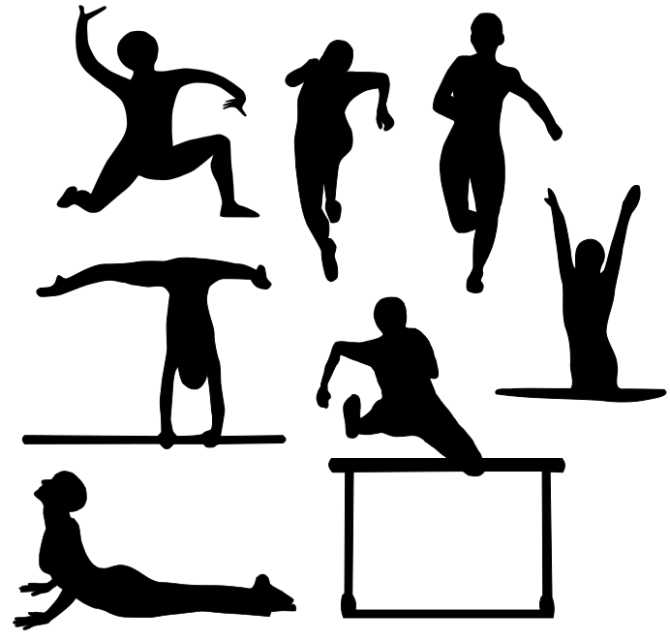
ПРОВЕРИМ
﻿Гимнастика
[греч. gymnastike, от gymnazo —
тренирую, упражняю (сь)],
система специально подобранных
физических упражнений,
методических приёмов,
Заря́дка
или гигиеническая
утренняя гимнастика —
комплекс физических упражнений,
выполняемых утром сразу после сна
с целью повышения
общего тонуса организма
Общий признак- комплекс упражнений,
значит гимнастику можно назвать синонимом
к слову «зарядка»
при условии, что гимнастика будет названа «утренней»

Slide 15

Проверим
Автор призывает заниматься зарядкой
Примечания В.Высоцкого:
«Если вы уже устали…
Да не будьте мрачными и хмурыми» ,- показывают, что его обращения адресованы новичкам в выполнении упражнений.

Slide 16
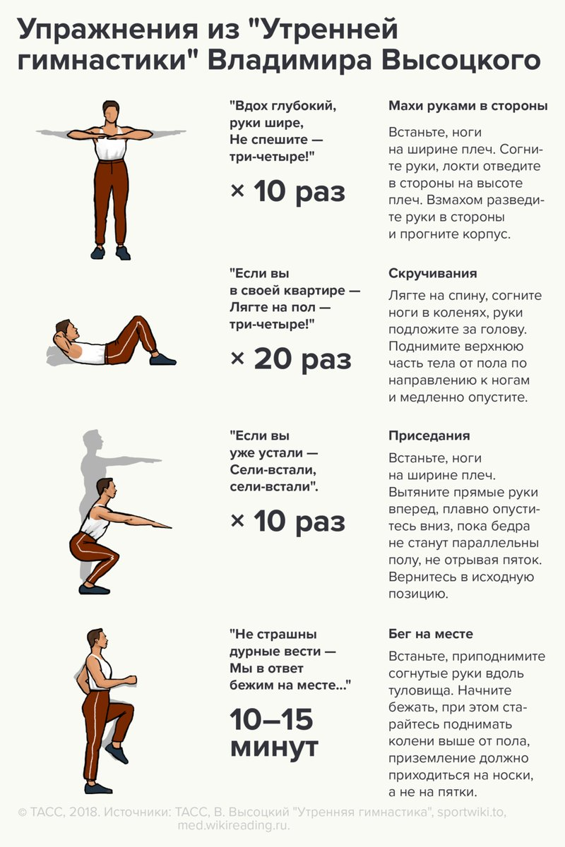
Проверим
Какие виды утренней гимнастики звучат в словах песни?
Отжимания,
приседания,
водные процедуры,
вдох-выдох,
бег на месте,
упражнения для рук

Slide 17
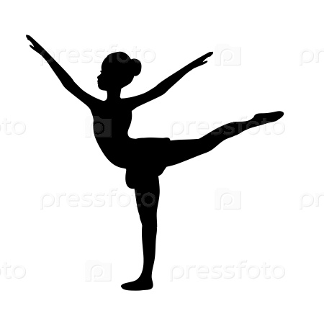
Проверим
Польза гимнастики
- словами из песни:
утренняя
гимнастика
укрепляет организм,
дает заряд бодрости,
делает сильным,
поднимает настроение,
делает стрессоустойчивым,
дает бодрость духа и красоту тела.
Становишься грациозным и пластичным.
Вырабатывается крепкий иммунитет, в том числе и против гриппа-самой распространенной болезни.

Slide 18


Повторим
Однородные члены предложения
относятся к одному и тому же члену предложения,
отвечают на один и тот же вопрос,
выполняют одинаковую синтаксическую функцию.
Какими членами предложения могут быть?
-ПОДЛЕЖАЩЕЕ -ОПРЕДЕЛЕНИЕ
-СКАЗУЕМОЕ -ДОПОЛНЕНИЕ
-ОБСТОЯТЕЛЬСТВО

Slide 19

Задание
Найдите в тексте стихотворения
однородные члены предложения:
Вдох глубокий. Руки шире.
Не спешите, три-четыре!
Бодрость духа, грация и пластика.
Общеукрепляющая,
Утром отрезвляющая,
(Если жив пока еще) гимнастика!
Приседайте до упада,
Да не будьте мрачными и хмурыми!

Slide 20

Проверим!
Однородные члены предложения:
Вдох глубокий. Руки шире.
Не спешите, три-четыре!
Бодрость духа, грация и пластика.
Общеукрепляющая,
Утром отрезвляющая,
(Если жив пока еще) гимнастика!
ОДНОРОДНЫЕ ПОДЛЕЖАЩИЕ
ОДНОРОДНЫЕ ОПРЕДЕЛЕНИЯ

Slide 21
Проверим
Приседайте до упада,
Да не будьте мрачными и хмурыми!
ОДНОРОДНЫЕ СКАЗУЕМЫЕ
В предложении употребляются однородные сказуемые.
Использованы союзы ДА ( в значении И) , И
Обратите внимание!
В тексте чаще встречаются глаголы в форме повелительного наклонения:
Не спешите
Лягте
Обтирайтесь
Займитесь
Разговаривать не надо

Slide 22

Заметка
Небольшой объем (около 2 000 знаков)
Материал подается в виде ответов на вопросы (что, где и когда произошло).
Это 3 основных вопроса, на которые нужно ответить в заметке.
Обратите внимание, здесь нет вопроса почему это произошло или какие будут последствия.
Идет только событие без выводов и оценок. Неважно, что думает сам автор.
Более подробно то или иное событие освещается в других жанрах. Например, в репортаже, комментарии или статьи.
Достаточно жесткая структура
ЗАМЕТКА-
жанр публицистики

Slide 23
Структура заметки
заголовок,
подзаголовок (наличие подзаголовка зависит от манеры подачи информации в издании, может отсутствовать),
лид (первый абзац журналистского текста, который несет в себе мощный информационный заряд)
основная часть (в которой сообщаются подробности и уточняются названные в лиде факты)
В заметке нет ответов на вопросы: почему, зачем;
нет оценки данному событию.
Но допускаются комментарии ( в виде интервью, оценок специалистов , мнений очевидцев)

Slide 24
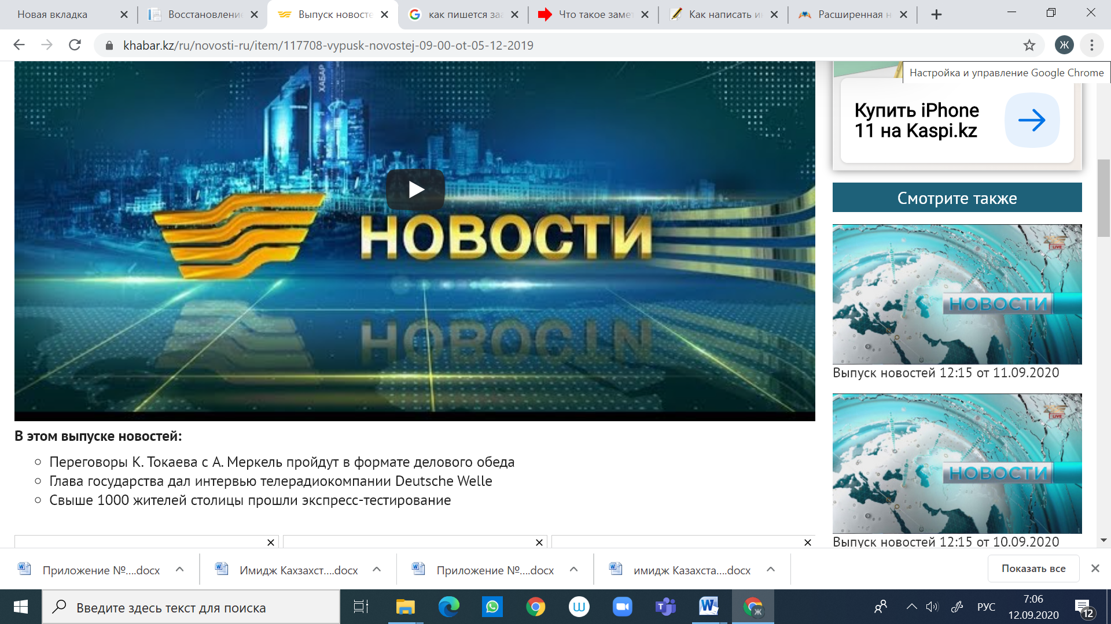
Посмотрите короткий видеосюжет, сходный по строению с заметкой
лид
Фестиваль здоровья прошел в Таразе
Слова ведущей можно считать лидом заметки

Slide 25
В самом начале уже сообщена главная новость. В лиде (первом абзаце) идет пояснение с ответом на вопросы: что, где и когда. Фестиваль здоровья в Таразе

Slide 26
Основная часть заметки
Детальная информация даётся в основной части
Мы узнали, что…
-мероприятие началось с велопробега на Центральной площади;
-активисты организовали флешмоб;
-на стадионе «Улан» провели спортивные состязания «Веселые старты» ;
выбрали лучшую спортивную семью;
в мероприятии приняли участие желающие и спортсмены, и инвалиды.

Slide 27
Мини-тест
Верно ли утверждение, что…
1. Заметка- это жанр публицистики.
В заметке первоочередной задачей является передача информации о событии;
3. Заметка рассматривается как малая форма художественной литературы.

Slide 28

ответы
Верно ли утверждение, что…
верно;
верно;
неверно.

Slide 29
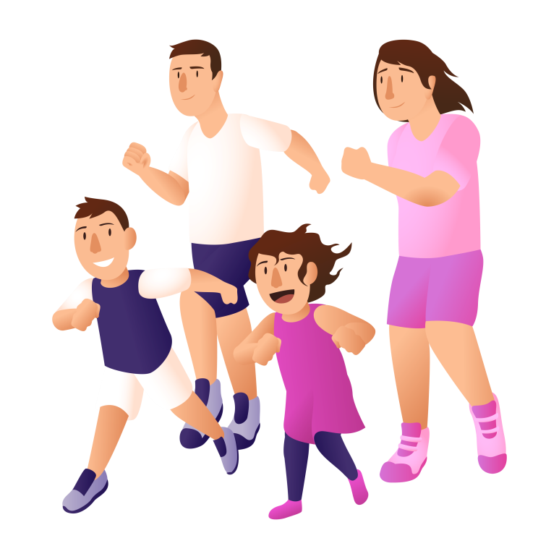
Задание
Используя лексику стихотворения В.Высоцкого напишите заметку в школьную газету (инстаграм - страницу) об утренней гимнастике.
Используйте вопросы в 1 абзаце:
Что, где и когда произошло
В основной части- детали и подробности
В качестве комментария участника
используйте информацию о пользе
утренней гимнастики

Slide 30
Рефлексия «Острова»
Прочитайте названия островов: Познания, Уверенности, Скуки, Мечты, Будущего, Радости.
На каком из островов вы сегодня пребывали?

Slide 31

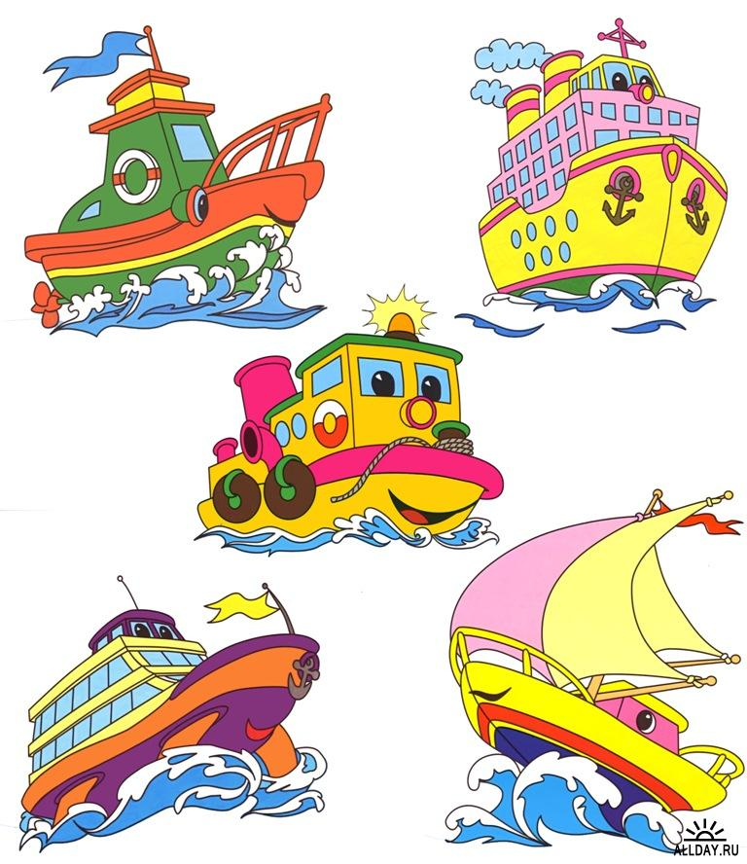

Остров Грусти
Бермудский треугольник
Остров Воодушевления
Остров Просветления
Остров Радости
Остров Тревоги
Остров Ожидания
Остров Неопределенности
Остров Недоумения

Slide 32
Итоги урока:
узнали, что «зарядка» и «гимнастика» почти тождественные понятия;
• научились выделять признаки и художественные особенности заметки;
• вы научились составлять заметку в школьную газету.

Slide 33
Баршаға қолжетімді, сапалы білім!
Үш тілді
Цифрлы Қазақстан
Нәтижелі
Қол
жетімді
Дербес оқыту
Тиімді
Білімді бағалау
Заманауи технология
Качественное образование,
доступное всем!

